Slide 1




Slide 2






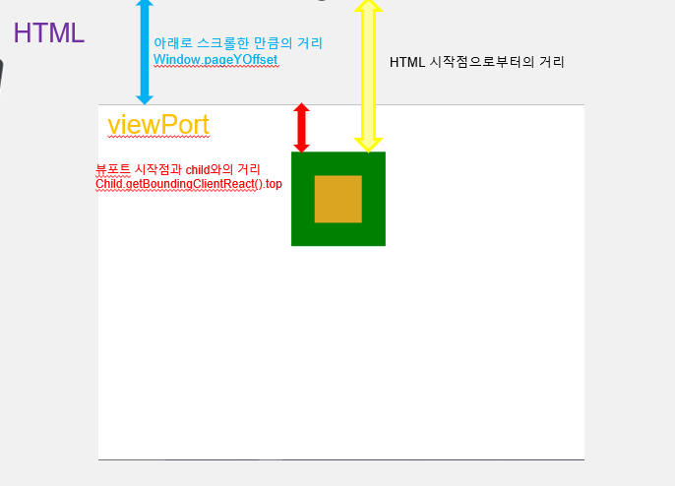







Slide 3



Slide 4



Slide 5
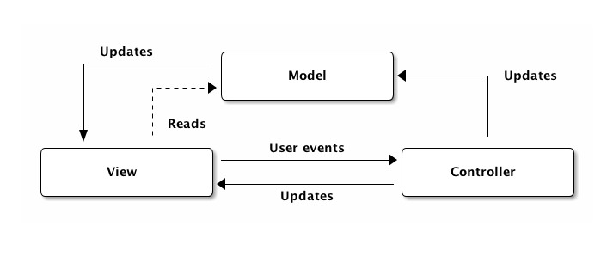

Slide 6
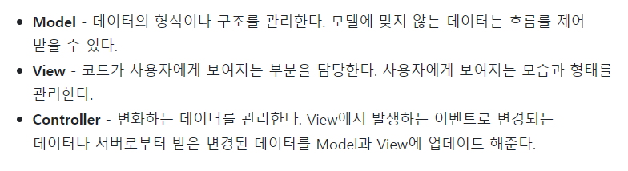

Slide 7
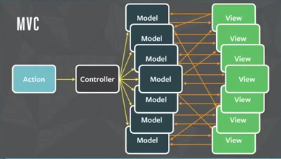

Slide 8


Slide 9
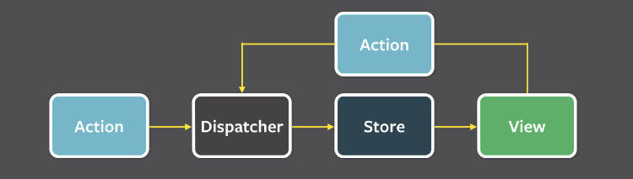

Slide 10
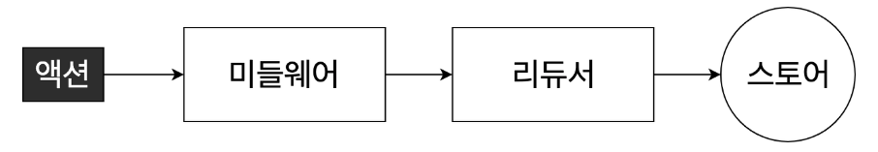

Slide 11
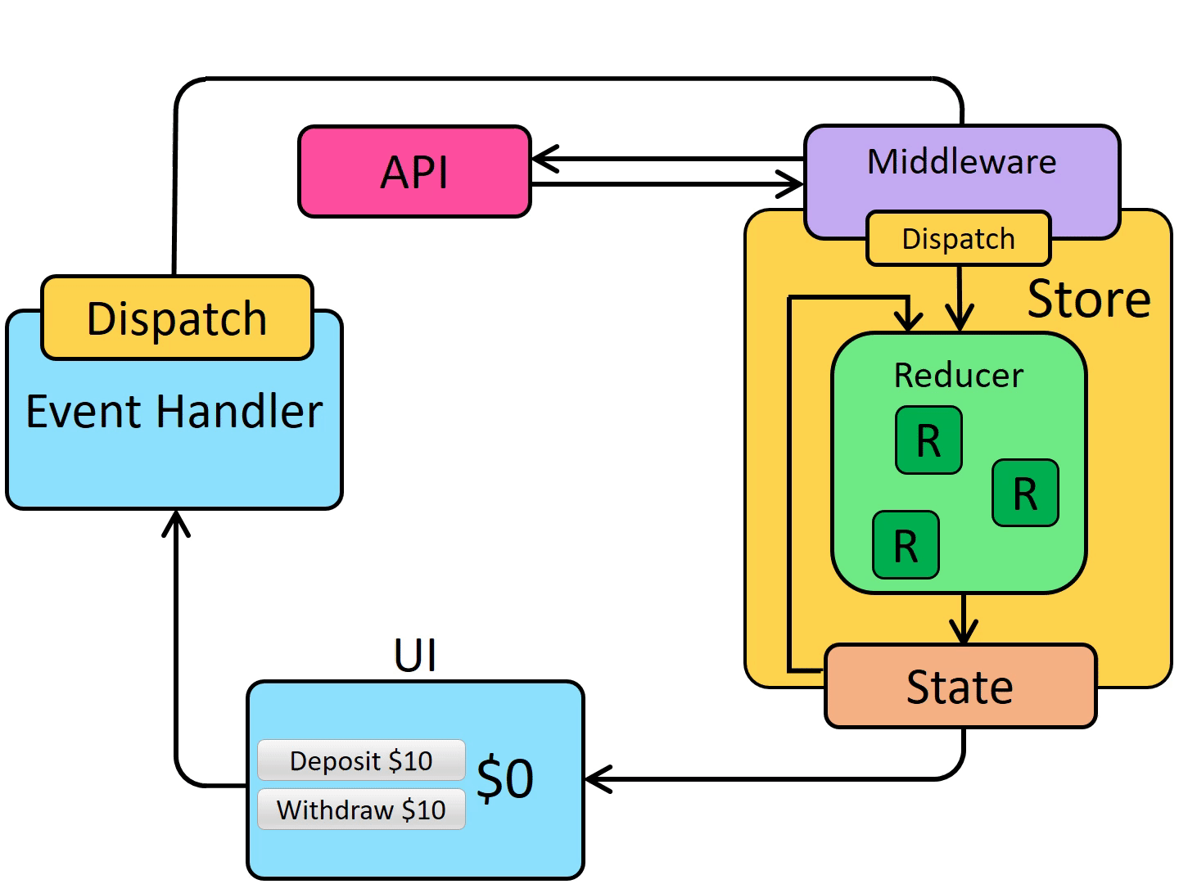

Slide 12




Slide 13
미들웨어는 dispatch 함수를 결합해서 새 dispatch 함수를 반환하는 고차함수 이들은 비동기 action을 acion으로 전환
action을 로깅하거나, 라우팅과 같은 부수효과를 일으키거나, 비동기 API 호출을 일련의 동기 action으로 바꾸는데 유용

Slide 14
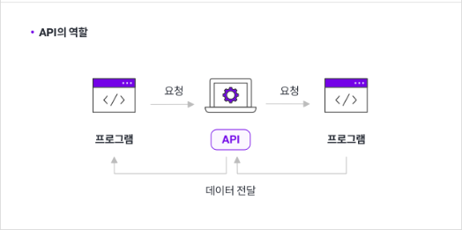

Slide 15
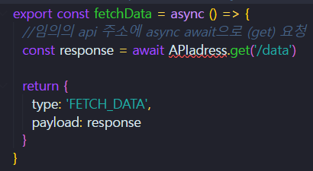

Slide 16
action must be plain objects.
Use custom middleware for async actions

Slide 17
